Slide 1


Необхідність змін до лісового законодавства України у зв'язку з євроінтеграційними процесами
Ігор БУДЗІНСЬКИЙ
начальник Управління лісового господарства та відтворення лісів
Державного агентства лісових ресурсів України

Slide 2

Коротке визначення лісового законодавства України
Українське лісове законодавство — це система правових норм, що регулює відносини у сфері охорони, використання, відтворення та захисту лісів.
Але воно застаріле і не відповідає сучасним викликам.
Вплив євроінтеграційних процесів на національне лісове законодавство
Європейські стандарти ставлять нові вимоги – необхідність реформування національного лісового законодавства, забезпечення більш ефективного управління лісами, збереження біорізноманіття в умовах глобальної зміни клімату та протидії процесам знелісення і деградації лісів, незаконній вирубці.

Slide 3
Чому змінюється лісове законодавство в умовах євроінтеграції?
Гармонізація законодавства України з європейськими нормами.
Високі стандарти ЄС у сфері екології та охорони природи, які мають бути враховані при реформуванні вітчизняного лісового господарства.
Вплив європейських стандартів на українське лісове господарство
Лісові ресурси є надзвичайно важливими для України, їхній стан безпосередньо впливає на екологічну безпеку та економічну стабільність.
Нинішнє законодавство не завжди дозволяє ефективно управляти цими ресурсами, що призводить до їхнього виснаження та деградації.

Slide 4
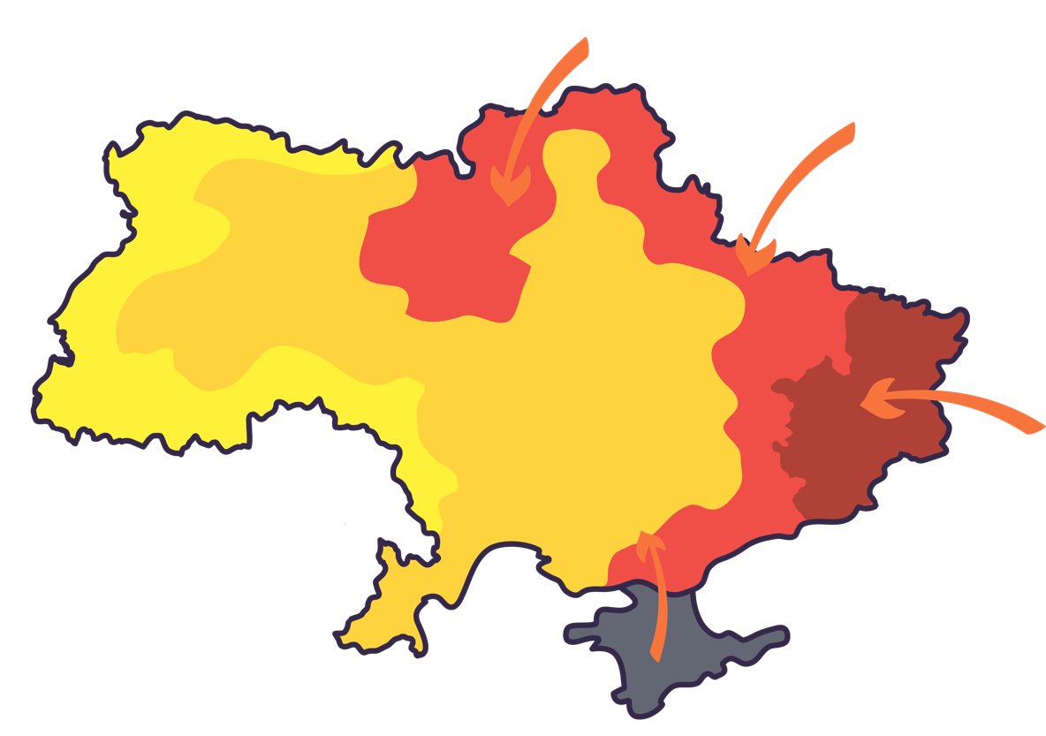
Виклики та проблеми лісового законодавства України
Чинні норми часто не враховують сучасних викликів:
зміна клімату
глобальні екологічні проблеми
необхідність сталого розвитку
Існує проблема недостатнього контролю за виконанням законодавства
Війна – найбільший виклик для лісового господарства:
масове знищення лісів на територіях, де ведуться (велися) бойові дії
забруднення лісів вибухонебезпечними предметами
масштабні лісові пожежі, спричиненні війною …
2,5млн га
зазнало негативного впливу внаслідок військових дій

Slide 5
Європейські стандарти у сфері лісового господарства
Огляд основних директив та регламентів ЄС щодо охорони лісів
Основні нормативні акти ЄС, які мають відношення до лісового господарства, включають директиви та регламенти, що встановлюють вимоги до:
охорони природи
управління лісами
збереження природних ресурсів, тваринного і рослинного світу
запобігання процесам знелісення і деградації лісів
прозорих ринків лісових ресурсів, в тому числі лісових репродуктивних ресурсів
залучення громадськості до управління лісами

Slide 6
Європейські стандарти у сфері лісового господарства
Вимоги до сталого управління лісами та охорони біорізноманіття
Європейська стратегія біорізноманіття
Передбачає збереження та відновлення лісів як ключового елемента для забезпечення екологічної стабільності
Важливий аспект – збереження старовікових лісів, які є важливими осередками біорізноманіття, а також відновлення деградованих лісових екосистем.
Сталий розвиток – один із основних принципів європейського лісового законодавства, що передбачає задоволення потреб нинішнього покоління без шкоди для майбутніх поколінь:
збалансоване використання лісових ресурсів
охорона довкілля
забезпечення економічної ефективності

Slide 7
Європейські стандарти у сфері лісового господарства
Вимоги до сталого управління лісами та охорони біорізноманіття
Лісова стратегія Євросоюзу (2021 рік)
сприяє скороченню викидів парникових газів щонайменше на 55% до 2030 року та мінімізації зміни клімату в країнах ЄС до 2050 року
визначає напрямок та конкретні дії для збільшення кількості та якості лісів в ЄС, посилення їхнього захисту, відновлення та стійкості
пропагує найбільш прийнятну для клімату та біорізноманіття практику управління лісами
акцентує на необхідності сталого використання деревної біомаси
заохочує використовувати принципи циркулярної біоекономіки
передбачає розробку схем виплат власникам та менеджерам лісів за надання альтернативних екосистемних послуг

Slide 8
Європейські стандарти у сфері лісового господарства
Вимоги до сталого управління лісами та охорони біорізноманіття
Лісова стратегія Євросоюзу (2021 рік)
Зазначена необхідність посилити моніторинг лісів, звітності та збору даних в ЄС.
Гармонізований збір даних ЄС у поєднанні зі стратегічним плануванням на рівні держав-членів покаже вичерпну картину стану, розвитку та передбачуваного розвитку лісів ЄС у майбутньому. Так ліси виконуватимуть свої функції щодо клімату, біорізноманіття та економіки.

Slide 9
Забезпечення інтеграції вітчизняної системи регулювання та контролю діяльності з отримання та реалізації лісового репродуктивного матеріалу до стандартів Європейського Союзу
Імплементація положень в національне законодавство Директиви Ради 1999/105/ЄС, від 22 грудня 1999 року про реалізацію лісового репродуктивного матеріалу.
У додатку до Директиви визначено 47 видів лісових дерев прийнятними для лісівничої практики, серед яких дуб північний, робінія псевдоакація, модрина європейська
Верховна Рада України ухвалила у першому читанні проєкт Закону України «Про лісові репродуктивні ресурси» (реєстр. № 9116).
Законопроєкт спрямовано на виконання Угоди про асоціацію між Україною та ЄС.
Зокрема, стаття 294 Угоди передбачає, що Сторони зобов’язуються працювати разом для покращення правозастосування та управління в лісовій галузі та сприяти торгівлі легальною і екологічно безпечною лісовою продукцією

Slide 10
Директива Європейського парламенту і ради 2011/92/ЄС про оцінювання впливу деяких публічних і приватних проектів на довкілля
На офіційному сайті Кабінету Міністрів України оприлюднений офіційний переклад Директиви Європейського парламенту і ради 2011/92/ЄС від 13 грудня 2011 року про оцінювання впливу деяких публічних і приватних проектів на довкілля (кодифікація) (далі – Директива).
Відповідно до вимог статті 4(2) та підпункту (d) пункту 1 Додатку ІІ даної Директиви проекти, що стосуються лісорозведення та вирубування дерев і чагарників у разі зміни цільового призначення земель (Initial afforestation and deforestation for the purposes of conversion to another type of land use), підлягають оцінці впливу на довкілля.
При цьому, країни самостійно визначають необхідність проведення у таких випадках оцінку впливу на довкілля.

Slide 11
Конвенція про оцінку впливу на навколишнє середовище у транскордонному контексті
У Конвенції про оцінку впливу на навколишнє середовище у транскордонному контексті, прийнятій 25.02.1991 в Еспоо (Фінляндія) та ратифікованій в Україні Законом від 19.03.99 № 534-XIV (далі – Конвенція), невірно перекладено назва виду діяльності, яка може чинити значний шкідливий транскордонний вплив і потребує встановлення процедури оцінки впливу на навколишнє середовище, зазначену у пункті 17 Додатку І, а саме: «deforestation of large areas» перекладено як «вируб лісів на великих площах». Насправді термін «deforestation» в Євросоюзі означає знелісення території із подальшою зміною цільового призначення земель (без подальшого відновлення на цій території лісів).
Лісогосподарські заходи, а саме проведення різних видів рубок в англомовному перекладі визначаються зовсім іншими термінами. Наприклад, рубка головного користування – «final felling», санітарні рубки – «sanitary cuttinngs», різного виду рубки догляду – «thinning», заготівля деревини – «harvesting, logging».
Отже, невірний переклад терміну «deforestation» призводить до невірного тлумачення та застосування вимог Директиви та Конвенції.
Підтвердженням цього є Регламент 2023/1115 Європейського Парламенту та Ради від 31 травня 2023 року (EUDR) про надходження на ринок Союзу та експорт з Союзу певних товарів і продуктів, пов'язаних із знелісенням і деградацією лісів та анулювання Регламент (ЄС) № 995/2010 (EUTR). У статті 2 цього Регламенту у визначеннях чітко зазначено, що deforestation (знелісення) – перетворення лісу в сільськогосподарське використання, спричинене людиною чи ні.

Slide 12
Регламент (ЄС) № 1143/2014 Європейського Парламенту і Ради від 22 жовтня 2014 року щодо запобігання проникнення і управління розповсюдженням інвазійних чужорідних видів
Стаття 4 (параграф 3) - інвазійні чужорідні види повинні бути внесені до переліку Європейського Союзу тільки за умови, що вони відповідають усім п'яти критеріям, з яких три основані на наявних наукових даних.
Стаття 5 (параграф 1) - з метою складання переліків інвазійних чужорідних видів, які становлять загрозу всьому Союзу, обов'язкове проведення оцінювання ризику стосовно поточного та потенційного ареалу інвазійних чужорідних видів, з урахуванням восьми вимог, серед яких опис відомих напрямів використання виду і соціально-економічних вигід, отриманих від такого використання.

Slide 13
Регламент (ЄС) 2024/1991 Європейського Парламенту та Ради від 24.06.2024 про відновлення природи та внесення змін до Регламенту (ЄС) 2022/869 (Текст стосується ЄЕЗ)
61) Нова лісова стратегія ЄС до 2030 року окреслила необхідність відновлення лісового біорізноманіття. Ліси та інші лісисті землі займають понад 43,5% території Союзу. Лісові екосистеми, які містять багате біорізноманіття, вразливі до зміни клімату, але також є природним союзником у адаптації та боротьбі зі зміною клімату та пов’язаними з кліматом ризиками, в тому числі через свої функції накопичення та поглинання вуглецю, а також забезпечують багато інших життєво важливих екосистемних послуг та переваги, такі як забезпечення деревиною, харчовими та іншими недеревними продуктами, регулювання клімату, захист ґрунтів та боротьба з ерозією, а також очищення повітря та води.
62) Необхідно запровадити заходи з відновлення, щоб збільшити біорізноманіття лісових екосистем у всьому Союзі, включно з територіями, не охопленими типами місць існування, які підпадають під дію Директиви 92/43/ЄЕС. За відсутності загального методу оцінки стану лісових екосистем доцільно встановити загальне зобов’язання щодо покращення біорізноманіття в лісових екосистемах і вимірювати виконання цього зобов’язання на основі ПЕРЕЛІКу ІНДИКАТОРІВ БІОРІЗНОМАНІТТЯ ДЛЯ ЛІСОВИХ ЕКОСИСТЕМ - ДОДАТОК VI.

Slide 14
Регламент (ЄС) 2024/1991 Європейського Парламенту та Ради від 24.06.2024 про відновлення природи та внесення змін до Регламенту (ЄС) 2022/869 (Текст стосується ЄЕЗ)
Стаття 12 Відновлення лісових екосистем
1. Держави-члени впроваджують заходи з відновлення, необхідні для підвищення біорізноманіття лісових екосистем, на додаток до територій, які підлягають заходам з відновлення відповідно до статті 4(1), (4) і (7), враховуючи при цьому ризики лісових пожеж.
2. Держави-члени повинні досягти тенденції зростання на національному рівні індексу звичайних лісових птахів, як зазначено в Додатку VI, виміряного в період з 18 серпня 2024 року до 31 грудня 2030 року та кожні шість років після цього, до досягнення задовільних рівнів які встановлені відповідно до статті 14(5).
3. Держави-члени повинні досягти тенденції до зростання на національному рівні принаймні шести із семи наступних індикаторів для лісових екосистем, як зазначено в Додатку VI, вибраних на основі їх здатності продемонструвати збільшення біорізноманіття лісових екосистем у відповідній державі-члені. Тенденція повинна вимірюватися в період з 18 серпня 2024 року до 31 грудня 2030 року та кожні шість років після цього, доки не будуть досягнуті задовільні рівні, встановлені відповідно до статті 14(5):

Slide 15
Регламент (ЄС) 2024/1991 Європейського Парламенту та Ради від 24.06.2024 про відновлення природи та внесення змін до Регламенту (ЄС) 2022/869 (Текст стосується ЄЕЗ)
Стаття 13 Посадка трьох мільярдів додаткових дерев
1. При визначенні та впровадженні заходів з відновлення для виконання цілей і зобов’язань, викладених у статтях 4 і 8–12, держави-члени прагнуть сприяти виконанню зобов’язань висадити принаймні три мільярди додаткових дерев до 2030 року на рівні Союзу.
2. Держави-члени повинні забезпечити, щоб їхній внесок у виконання зобов’язань, викладених у параграфі 1, досягався з повною повагою до екологічних принципів, у тому числі шляхом забезпечення різноманіття видів і вікової структури, надання пріоритету місцевим видам дерев, за винятком, у дуже особливих випадках, та немісцеві види, адаптовані до місцевого ґрунту, кліматичного та екологічного контексту та умов середовища існування, які відіграють важливу роль у сприянні підвищенню стійкості до зміни клімату…

Slide 16
Необхідні зміни в українському законодавстві
Враховувати вимоги ЄС до сталого управління лісами, охорони природи та боротьби з незаконною вирубкою, знелісенням та деградацією лісів –
необхідно розробити нові нормативно-правові акти або внести зміни до чинних
Вдосконалити системи обліку та моніторингу лісів.
Важливо, щоб дані про стан лісів були актуальними, точними та доступними.
Це дозволить ефективніше планувати заходи з охорони та відновлення лісів, а також забезпечить прозорість у використанні лісових ресурсів.

Slide 17
Роз’яснювальна зустріч Європейської Комісії та України щодо здійснення офіційного скринінгу в рамках переговорного розділу 27 «Довкілля та зміни клімату»
У кінці 2023 року розпочався переговорний процес про вступ України до ЄС.
У травні 2024 року проведена роз’яснювальна зустріч Європейської Комісії та України щодо здійснення офіційного скринінгу в рамках переговорного розділу 27 «Довкілля та зміни клімату», який включає в себе підрозділ\сферу 03.30.60 Forests and forestry.
Фактично це початок роботи щодо вступу до ЄС у рамках довкіллєвого треку.
Зустріч відбувалася у змішаному форматі у Брюсселі та онлайн в Україні, на якій фахівці з України спілкувалися з європейськими колегами. До цієї зустріч українська сторона підготувала понад 300 уточнювальних питань до європейських експертів.
Наступний етап – двосторонні зустрічі, де Україна представить своє бачення подальшого євроінтеграційного руху у довкіллєвій сфері.

Slide 18
Необхідні зміни в українському законодавстві
Національна лісова політика
В Україні досі немає документу лісової політики як Закону України, який би визначав стратегічне бачення держави щодо основоположних, пов’язаних з лісом питань, зокрема, розподілу власності на ліси, ролі держави у збалансованому лісоуправлінні, напрямків та цілей розвитку лісового господарства як на національному, так і на регіональному рівнях.
Лісовий кодекс України
Перегляд (оновлення) Лісового кодексу України відповідно до Національної лісової політики

Slide 19
Необхідні зміни в українському законодавстві
Ліс і зміна клімату
Ліси та лісове господарство на міжнародному рівні визнані важливою складовою кліматичної політики, що знайшло своє відображення у міжнародних угодах, які сьогодні визначають основи розвитку людства, зокрема – в Рамковій конвенції ООН про зміну клімату (РКЗК ООН), Кіотському протоколі, Паризькій угоді тощо.
Діяльність у лісовому господарстві одночасно сприяє запобіганню зміні клімату, та адаптації (за умови, що така діяльність ґрунтується на принципах сталого ведення лісового господарства).

Slide 20
Необхідні зміни в українському законодавстві
Чинні лісівничі нормативно-правові акти загалом дозволяють здійснювати заходи з адаптації лісового господарства до зміни клімату. Проте, потребують внесення змін щодо:
підтримки наближеного до природи лісівництва
використання селекційного садивного матеріалу, підтримки популяційного насінництва
використання методів комбінованого відновлення лісів
розширення застосування вибіркових та поступових рубок
оперативного проведення санітарних рубок до масового заселення дерев стовбуровими шкідниками або ураження хворобами

Slide 21
Приклади успішних реформ у країнах ЄС
Досвід Польщі, Чехії, Словаччини, Румунії, країн Балтії та інших країн Центральної та Східної Європи, які вже адаптували свої законодавства до європейських стандартів

Slide 22
Очікувані результати та перспективи
Збереження лісових ресурсів та біорізноманіття
Запровадження принципів наближеного до природи лісівництва
Вдосконалення управління лісами, що дозволить більш ефективно використовувати їх економічний потенціал
Збільшення обсягів легальної заготівлі деревини
Забезпечення розвитку лісової промисловості та створення нових робочих місць
Варто очікувати покращення екологічного стану країни – буде покращено якість водних ресурсів, зменшено ризики ерозії ґрунтів та стабілізовано кліматичні умови
Розвиток туризму та рекреації в лісових районах, що має велике значення для економіки регіонів

Slide 23
Очікувані результати та перспективи
У довгостроковій перспективі – зміцнення співпраці з ЄС у природоохоронній сфері, відкриття нових можливостей для залучення інвестицій, участі в міжнародних екологічних програмах та розвитку національної системи охорони природи

Slide 24
Висновки
Адаптація лісового законодавства України до європейських стандартів є невідкладним завданням.
Впровадження цих змін дозволить не лише зберегти ліси, але й забезпечити сталий розвиток лісової галузі, підвищити екологічну безпеку та зміцнити позиції України на міжнародній арені.
Важливо, щоб ці реформи були здійснені в інтересах майбутніх поколінь, забезпечуючи збереження природних ресурсів і створення умов для сталого розвитку нашої країни.

Slide 25

Дякую за увагу

